Slide 1
GENERACIÓN DE CONFIANZA
2018

Slide 2
PROPUESTA DE IMPLEMENTACIÓN DEL PROYECTO SOCIAL PARA LA GENERACIÓN DE CONFIANZA Y PROMOCIÓN DE LA CULTURA DE LA LEGALIDAD CHEC
MARMATO

Slide 3
Relacionamiento con el grupo de interés Comunidad

Slide 4
GENERALIDADES
Objetivo General del proyecto
Implementar el proyecto social para la generación de confianza y promoción de la cultura de la legalidad en el municipio de Marmato Caldas, a fin de apalancar la recuperación y mitigación de los niveles de pérdidas de energía de CHEC en el territorio, a partir de procesos de involucramiento social y comunitario que promuevan el posicionamiento, fidelización y acercamiento con la empresa y la marca CHEC, desde la perspectiva de la generación de confianza y alianzas gana-gana.

Slide 5
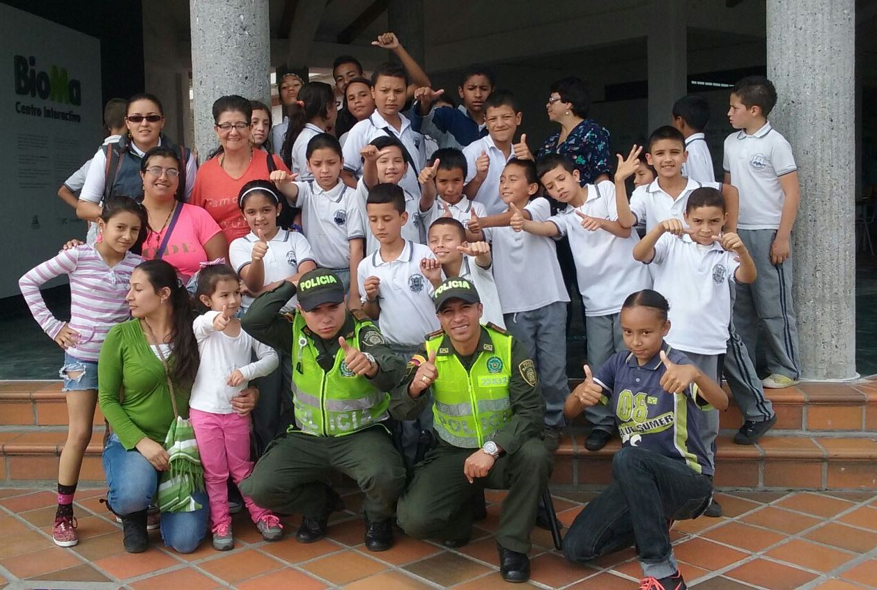
GENERALIDADES
Población Objetivo:
Clientes, usuarios y comunidad en general.

Slide 6
GENERALIDADES
Metodología
El proyecto “Generación de Confianza” a nivel metodológico articula diferentes aspectos técnicos y operativos en lo que se refiere a la implementación de un modelo de relacionamiento con grupos de interés. Está diseñado a partir de tres etapas:
Etapa previa a la implementación del proyecto - Planeación
Etapa de implementación
Etapa posterior a la ejecución del proyecto, orientada al mantenimiento en los territorios.

Slide 7
ETAPA 1: PREVIA
GENERACIÓN DE CONFIANZA
Etapa 1 | Momentos | Actividades
Planeación | 1. Se plantea la necesidad de intervención comunitaria | 1. Reunión empresarial para determinar alcance de la solicitud en términos geográficos y grupo objetivo.
 | 2. Adaptación de la propuesta para el municipio de Marmato. | 1. Revisión de propuesta inicial. 2.Mesas de discusión para cualificación de la propuesta 3. Validación de la propuesta con equipo técnico de pérdidas.
 | 3.Formación equipo profesional | 1. Definir contenidos de interés, plan de formación y profesionales a los cuales va dirigido el proceso de formación. 2. Ejecución.
Tiempo estimado: 1 Mes
Indicadores:
1. Definición de territorio a impactar de acuerdo a requerimientos empresariales.
2. Propuesta validada para su implementación.
3. 100% de profesionales formados en temas de interés empresarial

Slide 8
ETAPA 2: IMPLEMENTACIÓN
Incluye los siguientes momentos
1) Acercamiento e Identificación
2) Involucramiento e Intervención
3) Evaluación y sistematización
4)
Proceso de comunicaciones
GENERACIÓN DE CONFIANZA

Slide 9
ETAPA 2: IMPLEMENTACIÓN
GENERACIÓN DE CONFIANZA
MOMENTO | TAREA | ACTIVIDADES
MOMENTO 1: Acercamiento e Identificación | 1. Identificar y seleccionar comunidades objetivo | 1. Analizar y seleccionar nodos y comunidades a intervenir desde la perspectiva empresarial.
 | 2. Acercarse a la comunidad de Marmato, caracterizar sus iniciativas, capacidades sociales, institucionales y estratégicas, así como las necesidades de los actores institucionales y comunitarios. | 1. Revisar fuentes primarias y secundarias, tomando como referente el trabajo desarrollado desde Gestión Social. 2.Identificar actores institucionales y comunitarios en el territorio 3. Gestionar encuentros con actores clave. 4. Conocer a los actores identificados (Nombre, misión visión, objetivos, experiencia etc.) 5. Realizar análisis bajo criterios de oportunidad, viabilidad, prioridad y riesgos de vinculación.
 | Análisis de Cumplimiento de Indicadores
Tiempo estimado: 3 meses
Indicador:
Total de actores sociales e institucionales, identificados y analizados bajo criterios de oportunidad, viabilidad, prioridad y riesgos de vinculación en corto, mediano y largo plazo.

Slide 10
ETAPA 2: IMPLEMENTACIÓN
MOMENTO 2: INVOLUCRAMIENTO E INTERVENCIÓN
Objetivo: Adelantar acciones de intervención social y comunitaria, para fortalecer el relacionamiento empresa-comunidad, en el marco del proceso de Pérdidas de Energía de CHEC, como una estrategia de mutuo beneficio.
GENERACIÓN DE CONFIANZA
MOMENTO | TAREA | ACTIVIDADES
MOMENTO 2: Involucramiento e intervención | 1. Socializar el proyecto | Acercamientos institucionales, comités, reuniones. 2. Procesos de socialización a nivel institucional y comunitario (Con el apoyo del área de comunicaciones CHEC a nivel transversal)
 | 2. Implementar estrategia de involucramiento con organizaciones sociales- comunitarias y grupos de interés. | 1. Definir compromisos de las partes ( empresa y organizaciones sociales-comunitarias) 2. Articulación empresarial con las iniciativas comunitarias. 3. Definir plan de intervención, apoyo a sus iniciativas y formación en temas empresariales. 4. Implementar estrategias y acciones programadas. 5. Ejecutar procesos de multiplicación. 6. Establecer alianzas que permitan trabajo en red y de cofinanciación.
 | 3.Atención a requerimientos para la viabilización de acciones empresariales | Diseño de la estrategia a implementar. 2.Definición de actores involucrados y acciones a realizar. (gestión social, áreas empresariales, comunidad). 3. Implementación de acciones. 4. Retroalimentación a las áreas que realizan los requerimientos.
Análisis de Cumplimiento de Indicadores y monitoreo de la estrategia.
Tiempo estimado: 2 años
Indicadores
Actores directos vinculados al proyecto avanzan en la incorporación de los comportamientos deseables en torno al uso del servicio de energía eléctrica, definidos a nivel empresarial.
100% de iniciativas sociales y comunitarias fortalecidas desde el apoyo empresarial (asesoría técnica, capacitación y/o recursos).
100% de los actores sociales involucrados, formados en temas empresariales, que apalanquen a nivel comunitario los procesos de disminución de pérdidas de energía.
Organizaciones vinculadas a la estrategia, realizan procesos de multiplicación en el marco de la cultura de la legalidad.
100% de los requerimientos atendidos.

Slide 11
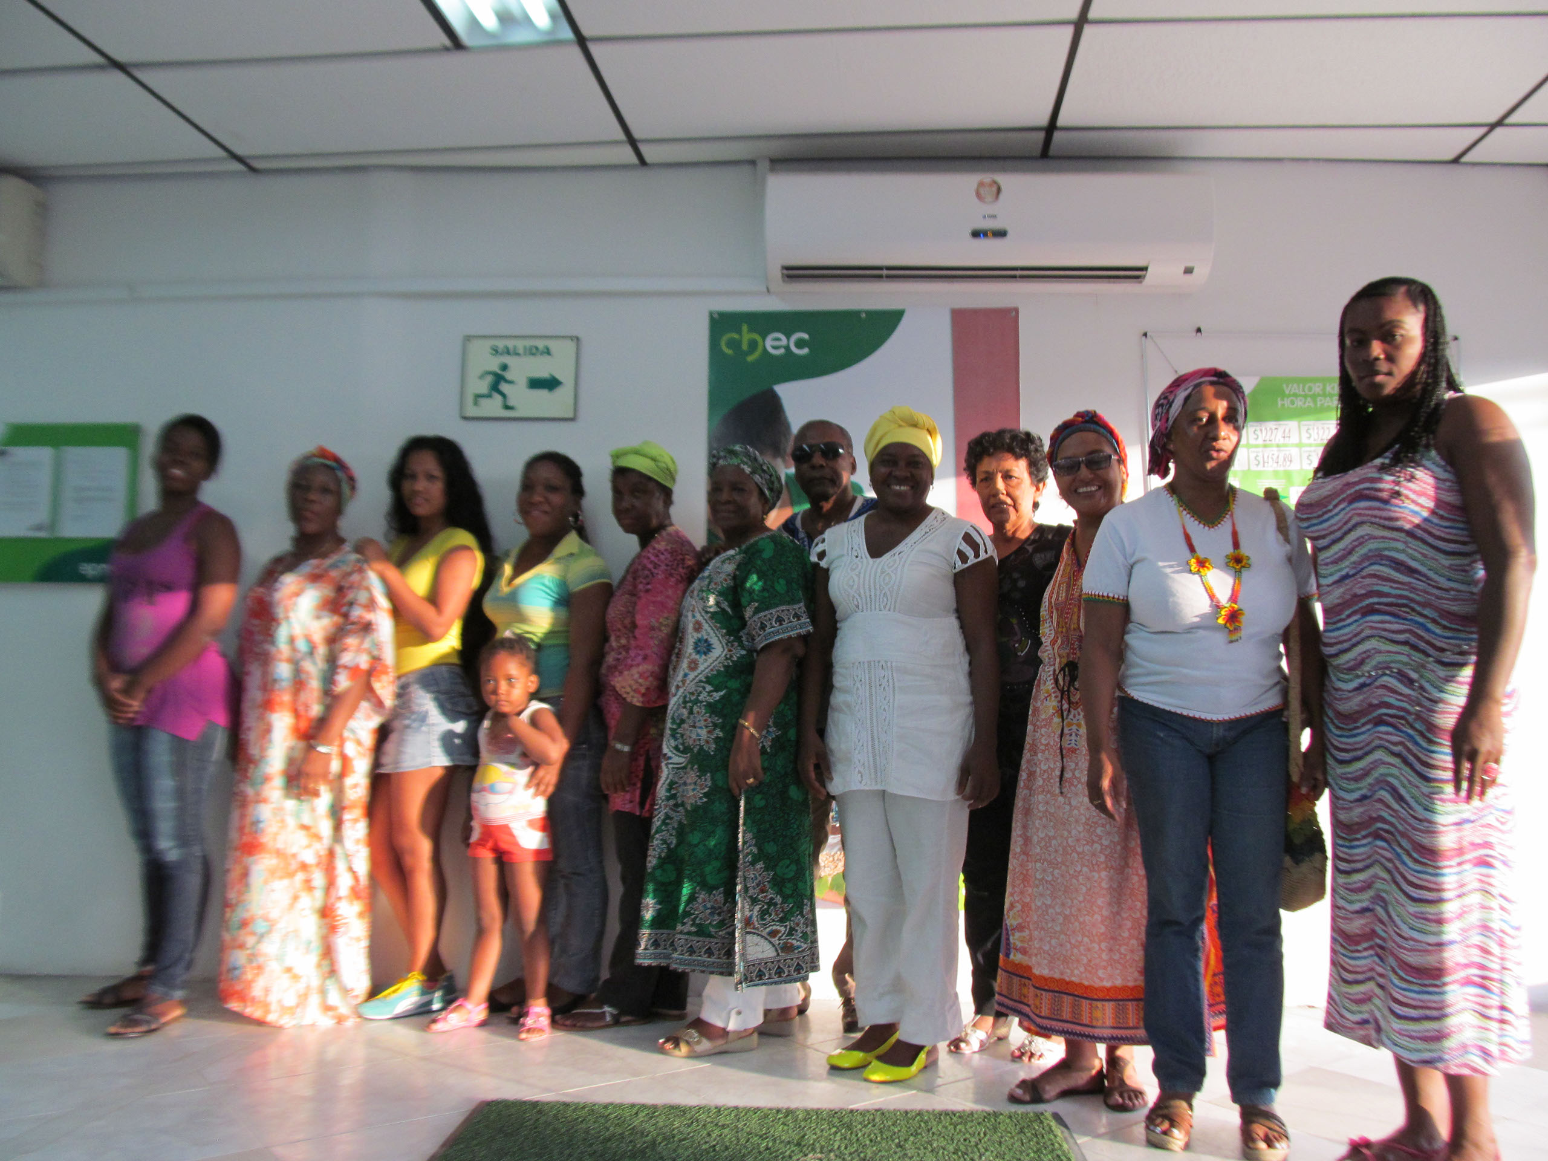
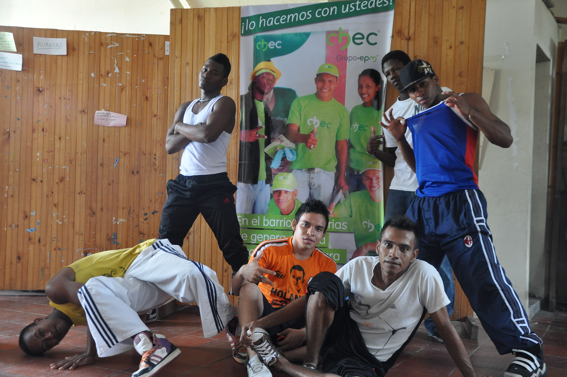
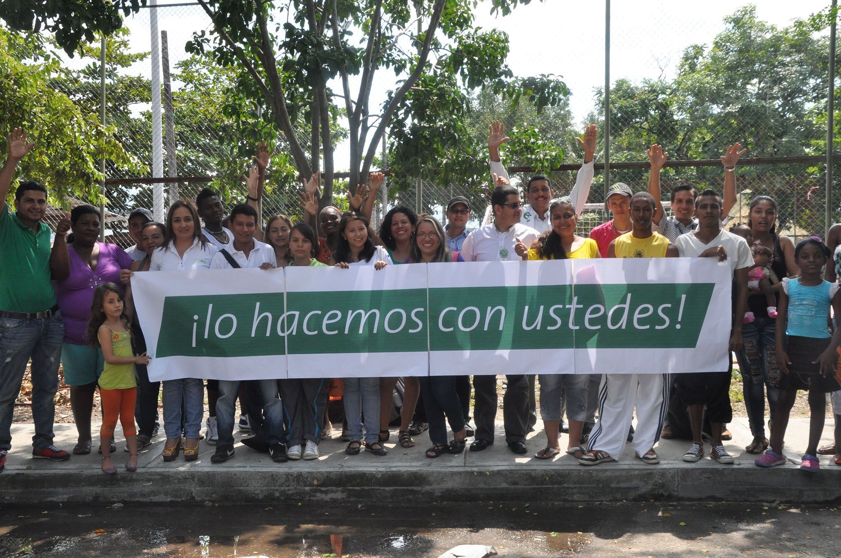
GENERACIÓN DE CONFIANZA
ETAPA 2: IMPLEMENTACIÓN

Slide 12
ETAPA 2: IMPLEMENTACIÓN
MOMENTO 3: Sistematización y Evaluación (Entrada y salida)
Objetivo: Medir el alcance de las acciones que se llevan a cabo en el territorio, establecer planes de mejora y realizar un seguimiento riguroso que dé cuenta de los resultados que arroja.
GENERACIÓN DE CONFIANZA
Etapa | Momentos | Actividades
Momento 3 Evaluación- y Sistematización | Realizar proceso de evaluación | 1. Establecer estándares, criterios, metas e indicadores de evaluación 2. Diseño y validación de instrumentos de evaluación de acuerdo a los momentos definidos. 3. Realizar el proceso de medición del desempeño y ejecución del proyecto. 4. Elaboración de informe de evaluación de entrada y salida y de los momentos propuestos en el proyecto.
 | Analizar estado o avance del proyecto | 1. Validar resultados obtenidos. 2. Socializar resultados. 3. Elaborar proceso de retroalimentación del proyecto. 4. Toma de decisiones frente a la continuidad de proyecto.
Tiempo estimado: Transversal al proceso
Indicadores:
Actores clave directos evaluados en torno a los alcances y objetivos estratégicos del proyecto.
Población vinculada de manera directa al proyecto conoce el alcance del proceso evaluativo.

Slide 13
GENERACIÓN DE CONFIANZA
ETAPA 2: IMPLEMENTACIÓN
MOMENTO 4: PROCESO DE COMUNICACIONES
Objetivo: Aportar al proyecto en todos los temas relacionados con la comunicación, referente al mismo.
TIEMPO ESTIMADO
TRNSVERSAL A TODO EL PROCESO

Slide 14
GENERACIÓN DE CONFIANZA
ETAPA 3: MANTENIMIENTO
De acuerdo a los resultados arrojados por el proceso de evaluación se tomaran decisiones respecto al cierre del procesos o la continuidad en la etapa posterior a la ejecución del proyecto, orientada al mantenimiento de las alianzas en el territorio, teniendo en cuenta el proceso con cada organización, grupo poblacional o iniciativa vinculada al proyecto.

Slide 15
RESUMEN DEL DESARROLLO METODOLOGICO
GENERACIÓN DE CONFIANZA
ETAPA | MOMENTO | TAREA | TIEMPO
1. Previa | 1. Planeación | 1. Se plantea la necesidad de intervención comunitaria | 1 mes
 |  | 2. Adaptación de la propuesta para el municipio de Marmato.
 |  | 3.Formación equipo profesional
2. Intervención | 1. Acercamiento e Identificación | 1. Identificar y seleccionar comunidades objetivo | 3 meses
 |  | 2. Caracterizar la comunidad de Marmato (iniciativas, actores, capacidades sociales, institucionales y estratégicas)
 | 2. Involucramiento e intervención | 1. Socializar el proyecto | 2 años
 |  | 2. Implementar estrategia de involucramiento con organizaciones sociales- comunitarias y grupos de interés.
 |  | 3.Atención a requerimientos para la viabilización de acciones empresariales
 | 3. Evaluación- y Sistematización | 1. Realizar proceso de evaluación | Transversal al proceso
 |  | 2. Analizar estado o avance del proyecto
 | 4. Proceso de comunicación | Aportar al proyecto en todos los temas relacionados con la comunicación, referente al mismo. | Transversal al proceso
3. Mantenimiento | De acuerdo a los resultados arrojados por el proceso de evaluación se definirá el cierre del procesos con la organización o iniciativa social o la continuidad en la etapa posterior a la ejecución del proyecto, orientada al mantenimiento.

Slide 16
GENERACIÓN DE CONFIANZA
Aspectos a considerar
Si bien la presente propuesta contempla un periodo de ejecución inicial de 2 años 4 meses, La Corporación para el Desarrollo de Caldas, como actual operador de la gestión Social, asume el compromiso de su ejecución hasta el 23 de Mayo de 2019 de acuerdo a tiempos contractuales, de darse una renovación continuara con el proceso.
Es de aclarar que se cuenta con el profesional que dinamizara el proyecto, los demás recursos que se requieran para desarrollar el proyecto deberán ser gestionados por el proceso de perdidas.

Slide 17
Se dio inicio a la implementación del proyecto GENERACIÓN DE CONFIANZA en el municipio de Marmato
FASE:
ACERCAMIENTO E IDENTIFICACION
Acciones adelantas:
Revisión de fuentes primarias y secundarias que aporten información complementaria del territorio, tomando como referente el trabajo desarrollado desde Gestión Social.
Identificación de actores institucionales y comunitarios que hagan presencia en el territorio

Slide 18
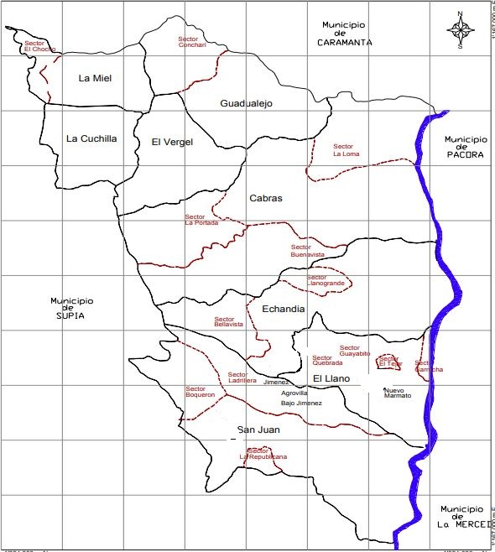
CONTEXTO MUNICIPIO DE MARMATO

Slide 19
GENERACIÓN DE CONFIANZA
CONTEXTO MUNICIPIO DE MARMATO
CARACTERÍSTICAS ÉTNICAS
POBLACIÓN
CENSO MINERO 2012 - ACTUALIZACIÓN
2017 ENTIDAD – MEDIO AMBIENTE E
INGENIERIA
Con título minero 190, sin título y sin trámite 194. Censo 2012

Slide 20
ACTORES INSTITUCIONALES
Alcaldía municipal. Secretaria de Desarrollo Social
Casa de la Cultura ubicada en el sector el Llano
2 Bibliotecas públicas ubicadas en los sectores el Llano y la Plaza
Bomberos Voluntarios
3 Instituciones educativas con un total de 7 sedes
Personería municipal
Policía Comunitaria
Parroquia Santa Bárbara
Hospital San Antonio de Marmato
Grand Colombian Gold
GENERACIÓN DE CONFIANZA
IDENTIFICACIÓN DE ACTORES MUNICIPIO DE MARMATO

Slide 21
ACTORES SOCIALES Y COMUNITARIOS
17 Juntas de Acción Comunal
Parcialidad Indígena Cartama
3 Asociaciones de mineros tradicionales
Comité para el desarrollo turístico: Encuentro anual de marmatólogos
Comunidad Afro descendiente:
6 organizaciones de base
Asociación Municipal de mujeres. Asociamme
Asociaciones pro defensa del territorio
Iniciativas sociales: Club de la salud y Manos creativas
GENERACIÓN DE CONFIANZA
Construcción del plan de Etnodesarrollo (estado: Diagnóstico)
Asociación de Bienestar Social
Asociación artística Son de Oro
Asociación Amigos del Llano
Asociación de Joyeros tradicionales
Etnoeducadores
Junta de Acción comunal El Tejar
IDENTIFICACIÓN DE ACTORES MUNICIPIO DE MARMATO

Slide 22
GENERACIÓN DE CONFIANZA
OPORTUNIDADES
Potencial organizativo en asociaciones de base: comunidad Afro, indígena y grupo de mujeres
Proceso formativo adelantado con JACs el año pasado por Administración municipal que generó motivación entre sus lideres.
Cada una de las veredas del municipio cuenta con JAC, lo que permitiría llegar a todo el territorio.
Los líderes de las organizaciones sociales manifiestan interés en generar alianzas con entidades u otras organizaciones.
BARRERAS/ AMENAZAS
Bajos niveles de participación y vinculación con organizaciones e instituciones
Baja disposición y desconfianza para la vinculación o articulación con proyectos instituciones públicos y privados
En general, se encuentra procesos organizativos incipientes sin acciones concretas en el territorio
Pocos espacios deportivos, recreativos y culturales, así como limitadas opciones para uso del tiempo libre.

Slide 23
Portada
Asuntos Ambientales

